Slide 1

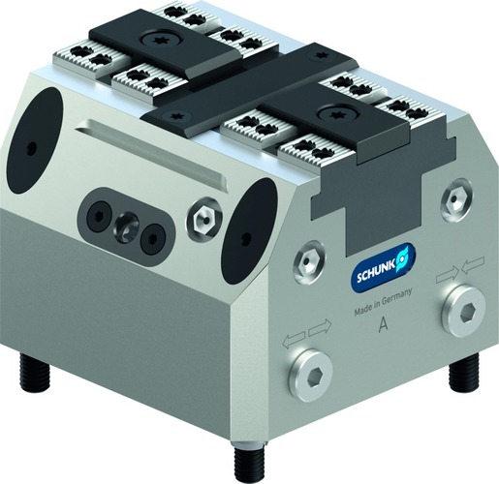
TANDEM KSA plus
Kraftspannblöcke manuell

Slide 2












Produktübersicht
Greifsysteme
Spanntechnik
Stationäre
Spannsysteme
Werkzeughalter
Systeme
Hydro-
Dehnspanntechnik
Spannbacken
Drehfutter
VERO-S
TANDEM
ROTA
KONTEC
Aufspann-türme
MAGNOS

Slide 3
Ausgangssituation
Mehrachs-
bearbeitung
Auto-
matisierung
Zeit
Zeit
Teiledichte im
Arbeitsraum
Globaler
Wettbewerb
Zeit
Zeit
Zunehmende Bedeutung
der Werkstückspannung
heute
zukünftig

Slide 4


TANDEM Kraftspannblöcke
Hohe Teiledichte
auf engstem Raum
Optimale Zugänglichkeit
der Maschinenspindel
Lange Laufzeit bei sehr niedrigen Nebenzeiten pro Werkstück

Slide 5







TANDEM Portfolio
Antriebsarten | Pneumatisch (KSP plus) | Hydraulisch (KSH plus) | Manuell (KSA plus) | Federkraft (KSF plus)
Varianten | Standardhub | Langhub (-LH) | Mit fester Backe (-F)

Slide 6
TANDEM Portfolio
Max. Spannkraft [kN]
Hub/Backe [mm]
Baugröße
Baugröße

Slide 7







TANDEM Backenportfolio
Aufsatzbackenrohlinge
Aufnahme über Kreuzversatz Steg und Nut | Aufnahme über Spitzverzahnung 1,5 x 60°
KTR / KTR-H | STR / STR-H | STR-S
Trägerbacken + SCHUNK Backensortiment
TBA-D | Spannbacken

Slide 8



SCHUNK Dienstleistungen
Engineering
Auslegung von Sonderplatten passend auf das jeweilige Fertigungssystem
Entwicklung von Sonderlösungen zusammen mit Kunden
FEM Analysen bei kritischen Bauteilen
Versuchswesen
Dauerversuche mit allen Neuentwicklungen
Verschleißuntersuchungen
Genauigkeitsmessungen
Service
Inbetriebnahme von Kundenlösungen
Inspektion und Wartung
Instandsetzung

Slide 9




TANDEM Übersicht
Pneumatisch
Hydraulisch
Manuell
Federgespannt

Slide 10
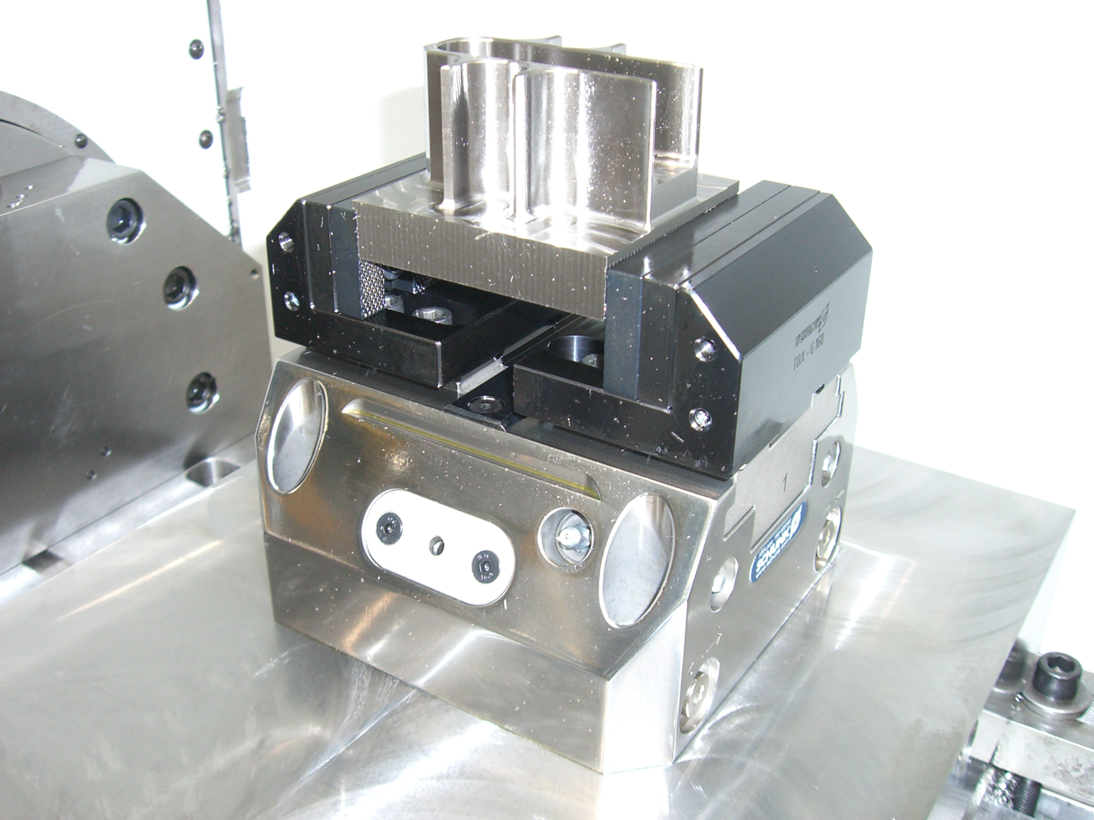
TANDEM KSA plus
Anwendungsbeispiel
Spannmittel:
KSA plus 160.
Merkmale/Anwendung:

Slide 11
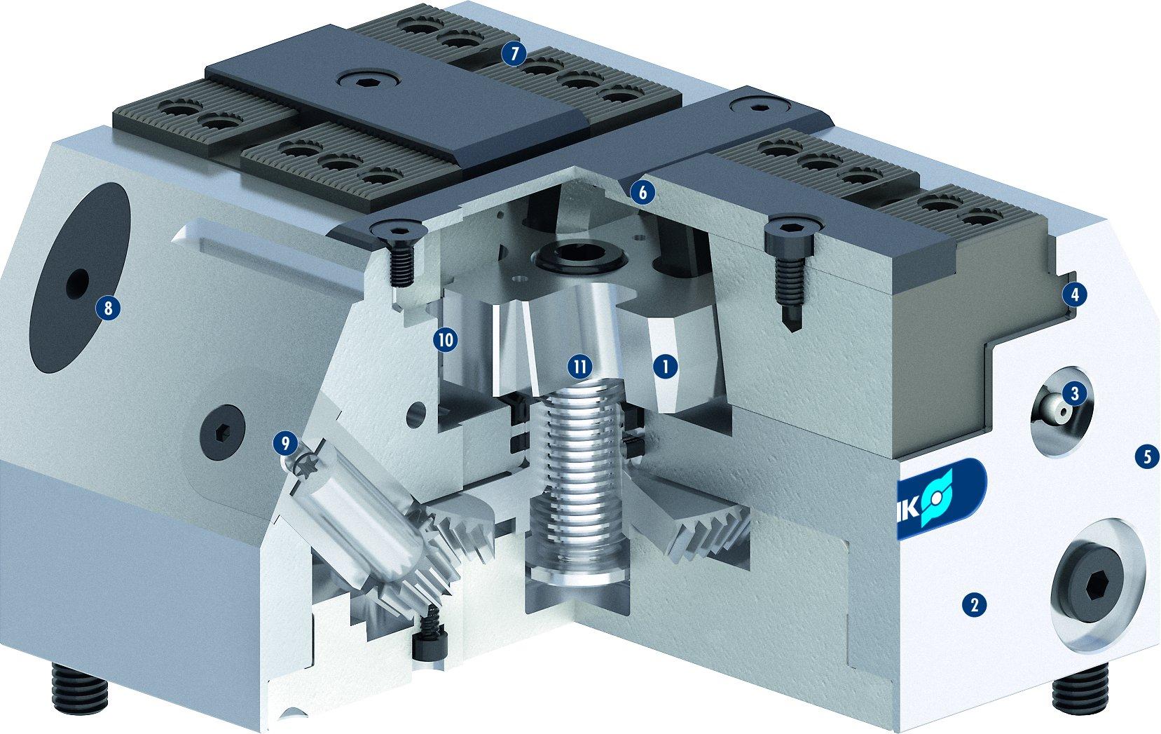

TANDEM KSA plus
1
Keilhakenantrieb
Gehärteter und extrem steifer Grundkörper
Optimiertes Schmiersystem
Lange Backenführung
Geringe Bauhöhe
Schmutzunempfindliches Design
Standard-Backenschnittstelle
Optimierte Außenkontur
Ansteuerung des Spanners
Im Körper geführter Futterkolben
Manuell betätigtes System mit starker Untersetzung
7
2
6
3
4
8
4
5
10
11
1
6
3
5
7
8
9
2
10
11

Slide 12
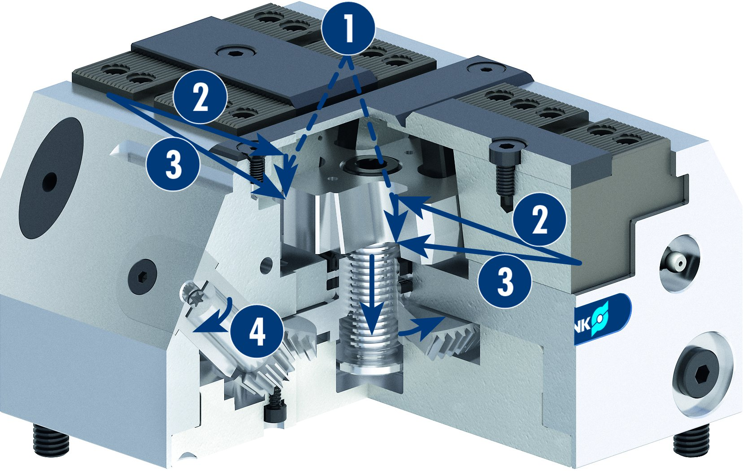



TANDEM KSA plus
Kraftfluss im KSA plus
1
1
Betätigungskraft abhängig vom eingeleiteten Drehmoment
Spannkraft abhängig von der Betätigungskraft und dem Übersetzungsverhältnis
Normalkraft zwischen Grundbacke und Futterkolben
Drehmoment auf das Ritzel
2
2
3
2
3
3
4
4
Z-Ausführung (Option)
Späneabweisendes Design
1
Absteckbohrung
1

Slide 13


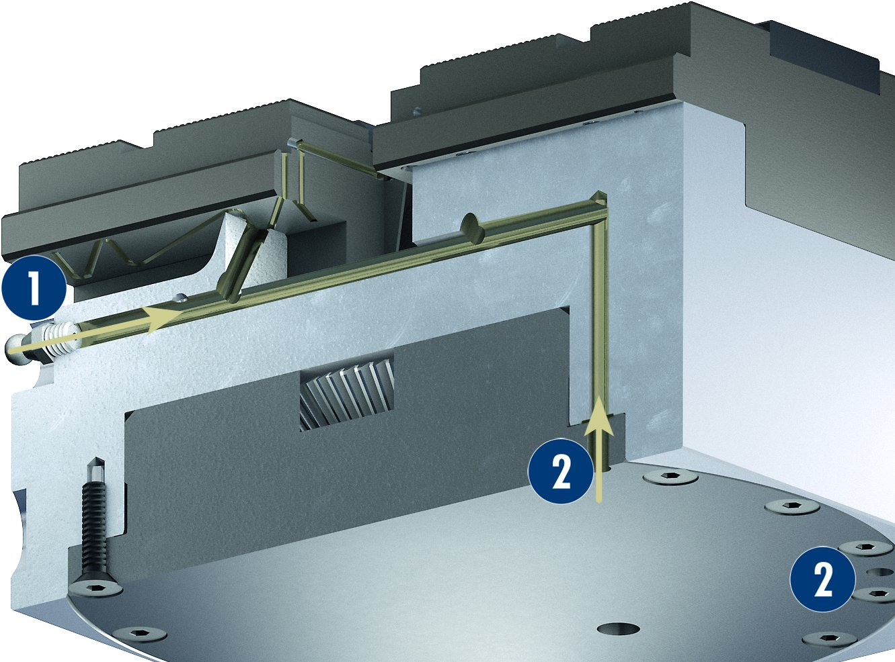
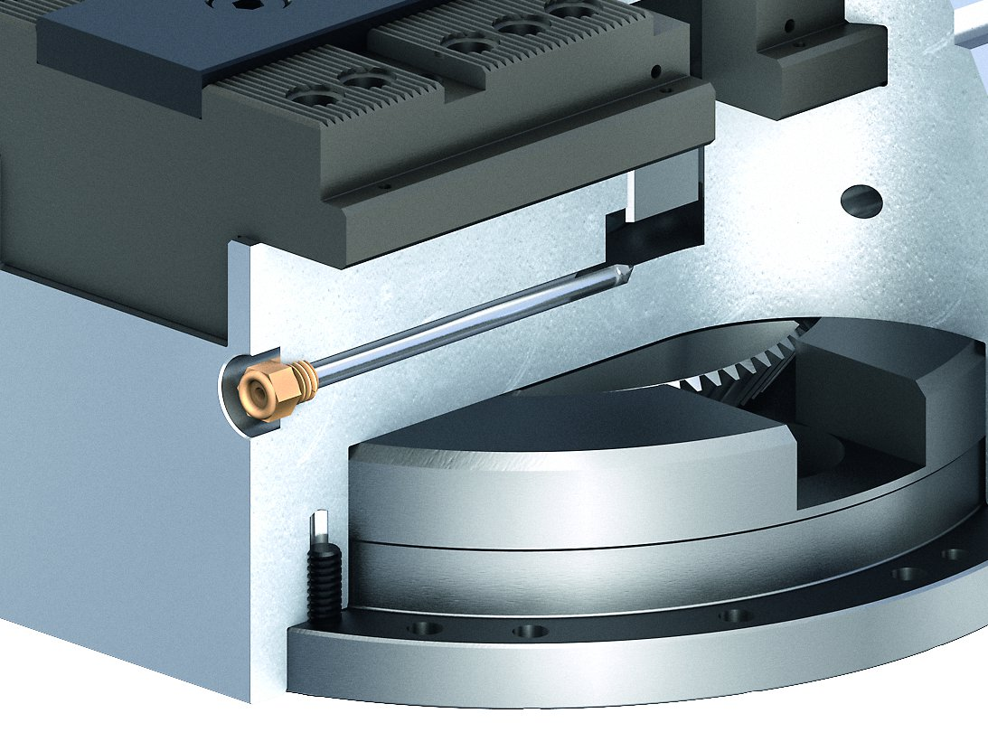
TANDEM KSA plus
Abdeckstopfen für die Befestigungsschrauben
Ausrichtkante
Schmiersystem
Kühlmittelablaufbohrung
1
Manuelle Schmierung
Zentralschmierung
1
2
2
2

Slide 14
Baureihen TANDEM KSA plus
Technische Daten | KSA plus 100 |  |  | KSA plus 160
 | KSA | KSA-LH | KSA-F | KSA | KSA-LH | KSA-F
Hub / Backe [mm] | 2 | 6 | 4 | 3 | 8 | 6
Spannkraft [kN] | 18 | 8 | 18 | 45 | 20 | 45
Max. Drehmoment [Nm] | 8 |  |  | 15
Wiederholgenauigkeit Spanner [mm] | 0.01 |  |  | 0.02
Max. Backenhöhe [mm] | 60 |  |  | 60
Gewicht [kg] | 5 |  |  | 14

